Slide 1
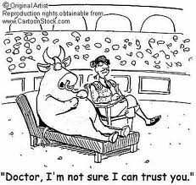
H ψυχολογία του αρρώστου απέναντι στην εγχείρηση
Μαγιόγλου Παναγιώτα
ΑΣΠΑΙΤΕ 2010

Slide 2
Η ένταση του άγχους εξαρτάται:
Από τη φύση της αρρώστιας
Από τις απαιτήσεις της θεραπείας
Από τον ίδιο τον άρρωστο

Slide 3
Φόβοι του ασθενούς
Απειλή της ζωής του ατόμου και φόβος ότι μπορεί να πεθάνει
Φόβος πόνου
Απειλή της σωματικής ακεραιότητας
Απώλεια του ελέγχου της κατάστασης
Αλλαγή μελλοντικών σχεδίων
Αλλαγή τρόπου ζωής

Slide 4
Προσοχή στα παιδιά
Ιδιαίτερα χρήσιμη η παρουσία ψυχολόγου
Σε άλλη περίπτωση αναλαμβάνουν οι γονείς με το γιατρό

Slide 5
Συμπέρασμα
Είναι γεγονός ότι:
Ένας ασθενής αντιδρά θετικότερα
όταν υποστηρίζεται ψυχολογικά από
το ιατρονοσηλευτικό προσωπικό
Η υποστήριξη αυτή προκύπτει από τη σχέση εμπιστοσύνης και επικοινωνίας

Slide 6
Σας ευχαριστώ

